Slide 1


Slide 2

Faculty: Systems engineer
Course: Deep Learning
Topic: sentiment analysis
________________________________________________
Professor: Luis Fernando Castellanos Guarin
Email: Luis.castellanosg@usantoto.edu.co
Phone: 3214582098

Slide 3

CONTENIDO
Configurar una cuenta de Twitter si aún no tienes una:
Desde su cuenta de Twitter, solicitar el acceso de desarrollador
Crear una aplicación en Twitter que generará las credenciales de API
Configurar la aplicación
Acceso a la API de Twitter desde Python:
Enviar un tweet
Buscar Tweets en Twitter de forma personalizada
Quitar/mantener retweets
Convertir los Tweets en un dataframe de panda
Entendiendo una opinión:
Tareas para analizar sentimientos
Niveles de análisis de sentimientos
Clasificación de textos/documentos
Fases de preparación del corpus.

Slide 4


En esta semana exploraremos el análisis de los datos de redes sociales a los que se accede desde Twitter mediante Python. Utilizaremos la API RESTful de Twitter para acceder a los datos sobre los usuarios de Twitter y sobre qué se tuitea.
https://www.earthdatascience.org/courses/earth-analytics-python/using-apis-natural-language-processing-twitter/get-and-use-twitter-data-in-python/

Slide 5

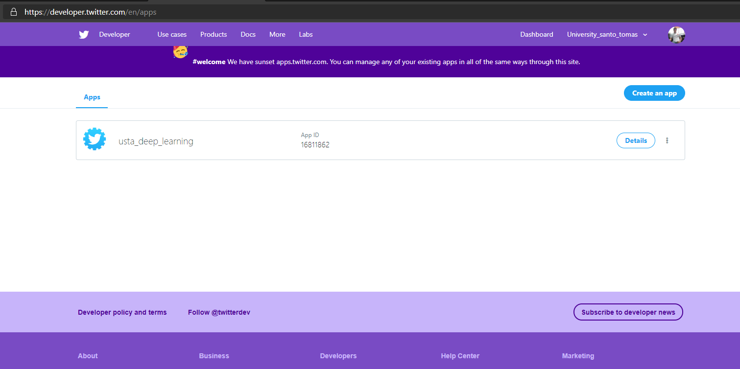
1. Configura una cuenta de Twitter
1. Ingresamos a la pagina: https://developer.twitter.com/en/apps
2. Crear una aplicación en Twitter que pueda usar para acceder a tweets.

Slide 6
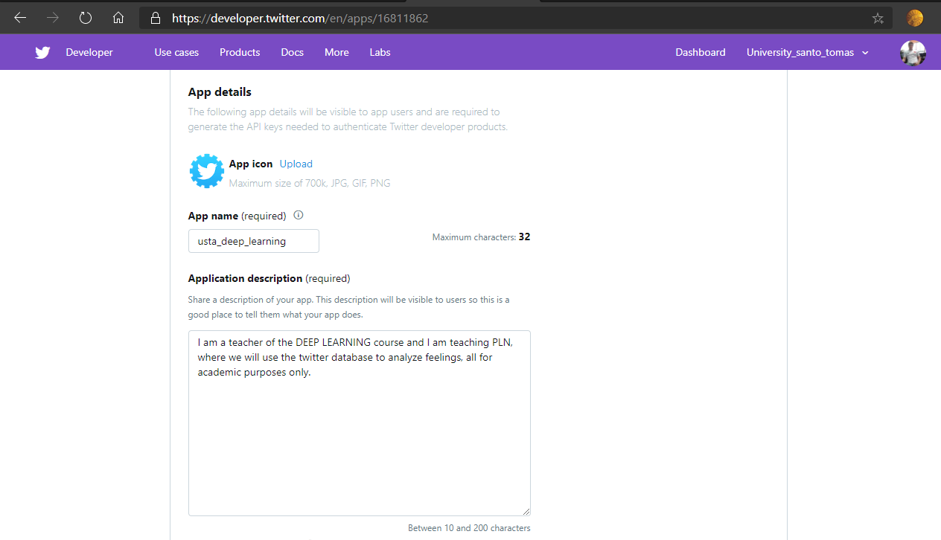
1. Configura una cuenta de Twitter
3. App Name: Cómo se llamará su aplicación
4. Application Description: Cómo se describirá su aplicación a sus usuarios, es recomendable explicar que este aplicación es solo con fines academicos
https://cran.r-project.org/web/packages/rtweet/vignettes/auth.html

Slide 7
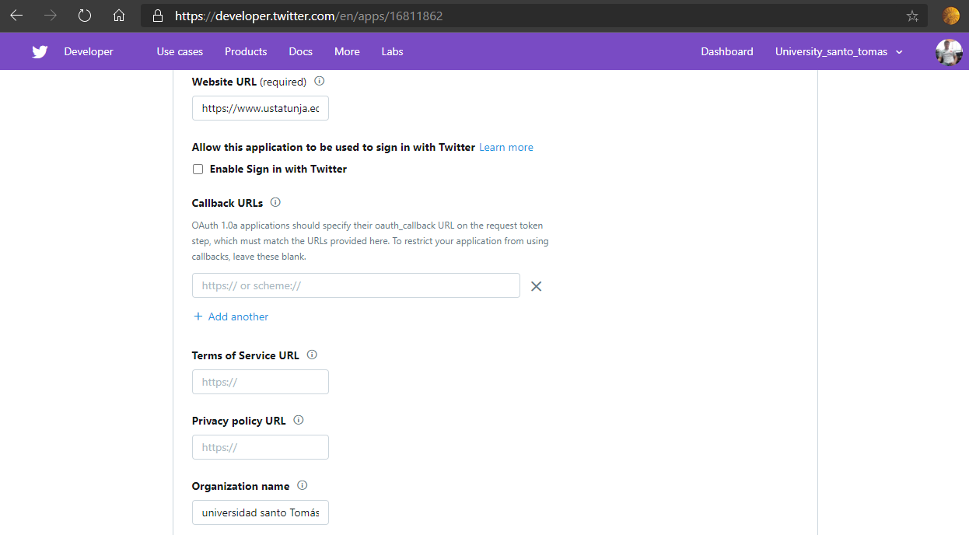
1. Configura una cuenta de Twitter
Website URLs: Sitio web asociado con la aplicación: recomiendo usar la URL de tu perfil de Twitter
Callback URLs: introduzca exactamente lo siguiente: http://127.0.0.1:1410 (no es vital se puede dejar vacío)
Organization name: colocar el nombre de la universidad, donde evidenciamos que es con fines académicos
https://cran.r-project.org/web/packages/rtweet/vignettes/auth.html

Slide 8
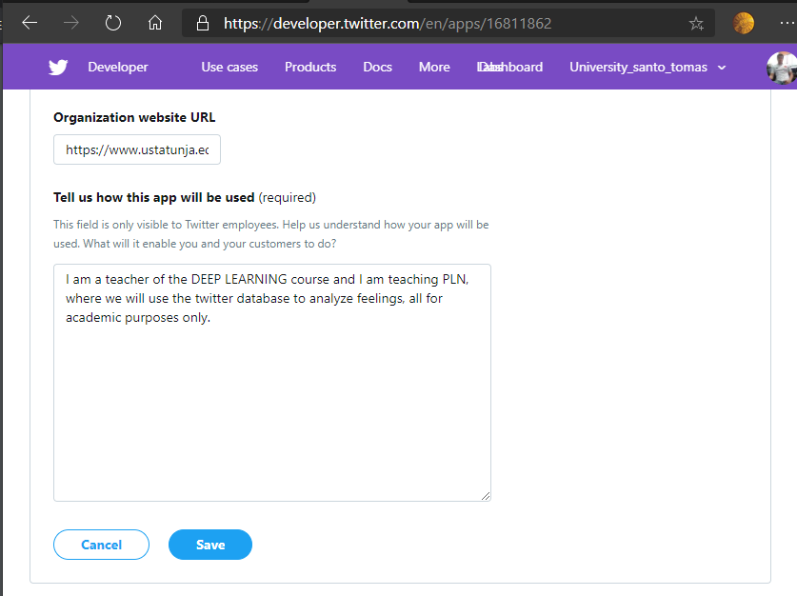
1. Configura una cuenta de Twitter
Organization Website URLs: Sitio web de la USTA Tunja
Tell us how this app will be used: especificar que usted es un estudiante de ingeniería de sistemas y que la información que se va a obtener es para fines netamente académicos.
https://cran.r-project.org/web/packages/rtweet/vignettes/auth.html

Slide 9
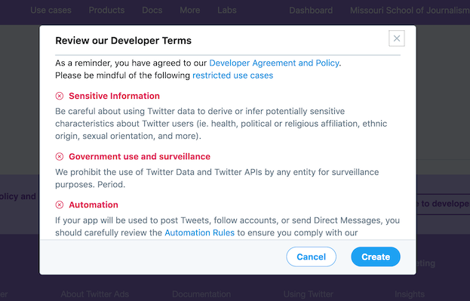
1. Configura una cuenta de Twitter
Cuando haya completado los campos de formulario requeridos, haga clic en el botón azul en la parte inferior Create
Lea e indique si acepta los términos del desarrollador
El proceso de aprobación puede durar varios minutos e incluso horas….tenga paciencia….
https://cran.r-project.org/web/packages/rtweet/vignettes/auth.html

Slide 10
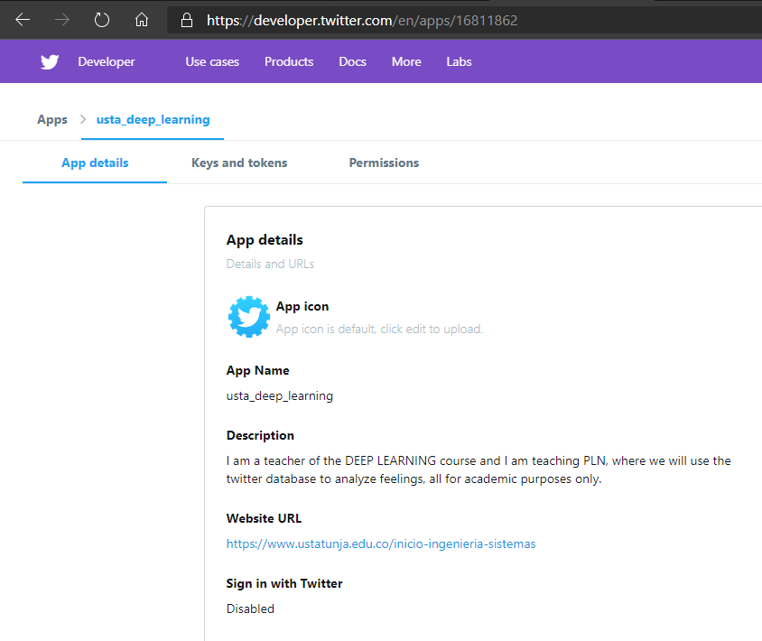
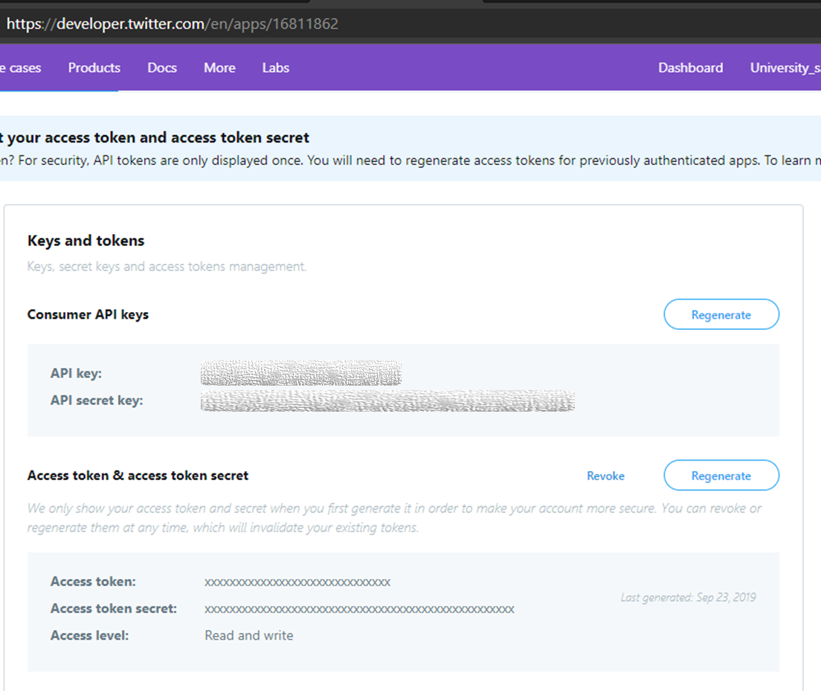
1. Configura una cuenta de Twitter
De aquí tomaremos las credenciales para autenticarnos desde la api en PYTHON.
Puedes revisar la información y editarla en caso que sea necesario.
https://cran.r-project.org/web/packages/rtweet/vignettes/auth.html

Slide 11
Una vez que hayamos hecho todo lo anterior.
¡estamos listo para comenzar a consumir la API de Twitter y obtener o generar tweets¡
Para lo siguiente debemos crear un cuaderno jupyter en Google colaboratory denominado
“feelings_on_twitter”

Slide 12

2. Acceso a la API de Twitter desde Python
Librerías
Accediendo a la API de Twitter en Python
Una vez que se haya configurado la aplicación de Twitter, estará listo para acceder a los tweets Python. Comience importando las bibliotecas necesarias de Python.
import os
import tweepy as tw
import pandas as pd
Para acceder a la API de Twitter, necesitará 4 keys de la página de su aplicación de Twitter. Estas keys se encuentran en la configuración de la aplicación de Twitter en la Keys and Access Tokens.
consumer_key= 'yourkeyhere'
consumer_secret= 'yourkeyhere'
access_token= 'yourkeyhere'
access_token_secret= 'yourkeyhere’
auth = tw.OAuthHandler(consumer_key, consumer_secret)
auth.set_access_token(access_token, access_token_secret)
api = tw.API(auth, wait_on_rate_limit=True)

Slide 13
2. Acceso a la API de Twitter desde Python
Enviar un tweet
Enviando Tweets a la API de Twitter desde Python
Puede enviar tweets mediante el acceso a la API. Ten en cuenta que tu tweet debe tener 280 caracteres o menos.
# Postear un tweet desde Python
api.update_status(“#USTATUNJA, subiendo mi primer tweet desde PYTHON")

Slide 14
2. Acceso a la API de Twitter desde Python
Buscar tweets
Buscar Twitter para Tweets
¡Ahora estamos listos para buscar en Twitter tweets recientes! Comience por encontrar tweets recientes que usen el #ClimateChange hashtag. Utilizará el método .Cursor para obtener un objeto que contenga tweets que contengan el hashtag #ClimateChange
# Definir el termino de la busqueda y la fecha de inicio
search_words = “#ClimateChange"
date_since = "2018-01-01"
Utilizando .Cursor() buscamos en Twitter tweets que contengan el término de búsqueda #ClimateChange. Puede restringir el número de tweets devueltos especificando un número en el .items()método. .items(5) y devolverá 5 de los tweets más recientes
# Collecional tweets
tweets = tw.Cursor(api.search,
q=search_words,
lang="en",
since=date_since).items(5)
tweets

Slide 15
2. Acceso a la API de Twitter desde Python
Visualizando tweets
visualizando Tweets recolectados
[tweet.text for tweet in tweets]
Eliminando reTweets recolectados
Un retweet es cuando alguien comparte el tweet de otra persona. Es similar a compartir en Facebook.
new_search = search_words + " -filter:retweets"
new_search
Consulta completa:
# Definir el termino de la busqueda y la fecha de inicio
search_words = '#COVID19'
date_since = '2020-01-01'
#para que no tome los tweets que estar retweets
new_search = search_words + " -filter:retweets"
new_search
# Collecional tweets
tweets = tw.Cursor(api.search,
q=new_search,
lang="es",
since=date_since).items(10000)
tweets

Slide 16
2. Acceso a la API de Twitter desde Python
tweets a Dataframe
Convertimos los tweets en una Dataframe
Una vez que tenga una lista de elementos con los que deseamos trabajar, podemos crear un marco de datos de pandas que contenga esos datos (Dataframe).
data_frame = [[tweet.user.screen_name, tweet.user.location,tweet.text] for tweet in tweets]
tw_dataframe = pd.DataFrame(data= data_frame , columns=["user","location","text"])
tw_dataframe
Guardamos la data en un csv.
tw_dataframe.to_csv('twitter_covid19_data.csv', index=False, encoding='utf-8')

Slide 17

Antes de continuar debemos hacer un pequeño paréntesis sobre
¿que es una opinión (tweet) y como analizarla?

Slide 18

3. Entendiendo una opinión
Opinión de “Andrea Cifuentes” 2018-marzo-17:
“Hace tiempo que estaba pensando en cambiar de televisor [1]. Me decidí por este televisor Samsung debido a que es muy elegante [2]. La calidad de la imagen es increíblemente buena [3]. Además, el sonido es magnífico [4]. Un problema es que el sistema de navegación es un poco lento [5] pero viene traducido a diferentes idiomas, entre ellos el español [6]. Mis hijos están encantados con él [7], pero mi marido piensa que es demasiado grande para nuestro salón” [8].
Análisis:
[1] la persona quería cambiar de televisor, pero no expresa ningún tipo de opinión
[2] [7] algunas frases que le dan una apreciación al televisor Samsung en sí mismo.
[3][4][5][6][8], Generan valores a determinados componentes como la calidad de la imagen, el sonido, el sistema de navegación y el tamaño.
Se observa que hay opiniones tanto positivas como negativas
También se observa que la opinión no sólo procede de la persona que escribe el comentario si no de sus hijos [7] y de su marido [8].

Slide 19
3. Entendiendo una opinión
A partir del ejemplo de la diapositiva anterior es posible deducir cuáles serían los componentes que formarían parte de la definición formal de una opinión.
Una opinión se define como una cuádrupla (O, S, H, T)
O: el objeto de opinión
S : el sentimiento, positivo o negativo
H: la persona que expresa dicha opinión
T : el momento en el que lo hace.
Infortunadamente con lo anterior no es posible representar determinados elementos que aparecen en el ejemplo, tales como el sonido, la imagen o el sistema de navegación.
¿Como haríamos si la opinión fuera con analogías, ironía, uso de jerarquías, comparativas o una suma de partes o atributos?

Slide 20
3. Entendiendo una opinión
Tareas para analizar sentimientos de una opinión:
Extraer y categorizar entidades: Debemos encontrar e identificar todas las entidades que contiene y agruparlas en base a su significado común. Cada uno de estos grupos representará a única entidad e_{i}.
Extraer y categorizar aspectos: en esta tarea se buscarán y capturarán los aspectos del texto teniendo en cuenta que pueden existir distintas formas de expresarlos. Una vez localizados, se deben extraer y agrupar para, a continuación, asociar cada grupo con su entidad correspondiente. Cada uno de estos grupos de la entidad e_{i} representa a un único aspecto a_{ij}.
Tarea 3 - Extraer y categorizar a los autores de la opinión: en este caso, la extracción se hará para cada autor o autores de las opiniones encontradas en todo el texto, tiendo en cuenta de nuevo que un mismo autor h_{K} puede ser representado en el texto de diferentes maneras.
Extraer el momento temporal: se trata de detectar el momento t_{l} en el que la opinión fue emitida.
Clasificar la polaridad a nivel de aspecto: para cada par de entidad ei y aspecto a_{ij} se debe determinar la valoración p_{ijkl} emitida por el autor de la opinión.
Generar la quíntupla de opinión: con todos los elementos identificados en los pasos anteriores, se crearán las quíntuplas que representen las distintas opiniones expresadas por sus autores.

Slide 21
3. Entendiendo una opinión
Tareas para analizar sentimientos de una opinión:
Tarea | Elemento 1 | Elemento 2
Extraer y categorizar entidades | El televisor Samsung | el sistema de navegación del televisor
Extraer y categorizar aspectos | la calidad de imagen, el sonido y su tamaño | los idiomas
Extraer y categorizar a los autores de la opinión | Andrea Cifuentes, su marido y sus hijos
Extraer el momento temporal | 2018-marzo-17
Clasificar la polaridad a nivel de aspecto | la calidad de imagen, el sonido y los idiomas del sistema de navegación tienen valoraciones positivas. valoración positiva del televisor en general por parte de los hijos. | el tamaño del televisor y la velocidad del sistema de navegación obtienen valoraciones negativas

Slide 22
3. Entendiendo una opinión
Tareas para analizar sentimientos de una opinión:
Tarea | Elemento
Generar la quíntupla de opinión | (Televisor Samsung, calidad imagen, positivo, Andrea Cifuentes, 17 de marzo de 2018) (Televisor Samsung, sonido, positivo, Andrea Cifuentes, 17 de marzo de 2018) (Sistema de navegación, velocidad, negativo, Andrea Cifuentes, 17 de marzo de 2018) (Sistema de navegación, idiomas, positivo, Andrea Cifuentes, 17 de marzo de 2018) (Televisor Samsung, GENERAL, positivo, Hijos de Andrea Cifuentes, 17 de marzo de 2018) (Televisor Samsung, tamaño, negativo, Marido de Andrea Cifuentes, 17 de marzo de 2018)

Slide 23
3. Entendiendo una opinión
Niveles de análisis de sentimientos
El análisis de sentimientos de un documento se puede llevar a cabo a tres niveles distintos en base a la granularidad, profundidad y detalle requeridos. Estos niveles son:
Análisis a nivel de documento: en este nivel se analiza el sentimiento global de un documento como un todo indivisible, clasificándolo como positivo, negativo o neutro o usando otro sistema de calificación.
En estos casos, se asume que dicho documento expresa una valoración sobre una única entidad (por ejemplo, un servicio o producto) por lo que no es aplicable en aquellos que hablen sobre varias entidades simultáneamente
Análisis a nivel de oración: en este caso, se divide el documento en oraciones individuales para extraer posteriormente la opinión que contiene cada una de ellas
La opinión de cada oración puede ser, de nuevo, positiva, negativa o neutra o bien tomar un valor en base a cualquier otro tipo de medida.
Análisis a nivel de aspecto y entidad: este es el nivel de análisis con mayor detalle posible, en donde una entidad está formada por distintos elementos o aspectos y sobre cada uno de ellos se expresa una opinión cuya polaridad puede ser distinta en cada caso
Este nivel es el que se corresponde con la quíntupla presentada en el apartado anterior y el que mayor desafío presenta en la actualidad para los investigadores de la materia.

Slide 24
3. Entendiendo una opinión
Niveles de análisis de sentimientos (dificultades)
Algunas de las dificultades son directamente del PLN, pero otros pertenecen de manera exclusiva al campo del análisis de sentimientos, por ejemplo
Palabra | Sentido positivo | Sentido negativo
cabeza | tener la cabeza bien puesta | Perder la cabeza
morir | “Morir de la risa” | Morir por enfermedad
interminable | “Este amor es interminable” | “Que película tan interminable”
No | No hay duda de que es el mejor | la película no es buena
Sarcasmo /ironía | “Me muero, estoy enfermo por ti” | “¡Este televisor es genial! ¡Sólo me ha durado dos meses!”
expresiones coloquiales | “Esta como para chuparse los dedos” | “ese celular cuesta un ojo de la cara”
Ambigüedades | “Juan vio un niño con un telescopio en la ventana” 🡪 Quien tenia el telescopio juan o el niño?
Emoticones | Si el texto tiene símbolos de carita feliz: :-) :-D ,-) | Si el texto tiene símbolos de carita triste :-( o de enojo :-||

Slide 25

¡Sigamos entonces!

Slide 26

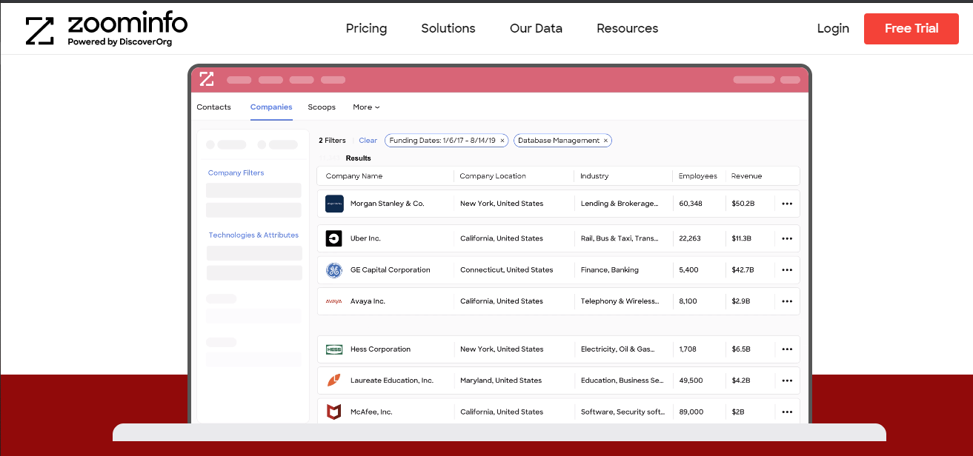
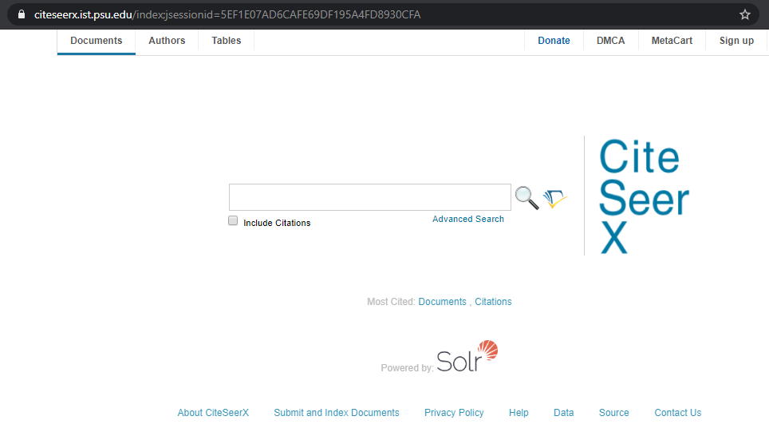
4. Clasificación de textos/documentos
Ejemplos
https://www.monster.com/jobs
Extrae ofertas de trabajo de unos 100.000 sitios web de empresas.
https://www.zoominfo.com/
Extrae información de personas y empresas de las páginas de todo el mundo (>300 millones).
Citeseerx.psu.edu
Extrae información de citas desde la cabecera de artículos científicos.
Puede identificar los artículos semilla en cada campo o calcular índices de impacto.

Slide 27
4. Clasificación de textos/documentos
Para llevar a cabo la clasificación de un documento en base a su sentimiento existen diversos métodos y técnicas, las dos más populares y con mejor calificación en el mundo científico:
Clasificación usando aprendizaje no supervisado, donde se “trata” de inferir la polaridad (positiva/negativa) del sentimiento global de un documento a partir de la orientación semántica de las palabras o frases que lo conforman y se divide en dos Métodos:
Basados en diccionarios(o lexicones, del inglés lexicon) hacen uso de listados de palabras y frases previamente etiquetadas con la polaridad de sentimiento que expresan y, en ocasiones, además con su intensidad o la fuerza de dicho sentimiento
Basados en relaciones lingüísticas, buscan ciertos patrones en los textos que puedan expresar opiniones y sentimientos con mayor probabilidad, extrayendo las palabras que lo forman para luego ser usadas en la categorización del texto global
Clasificación usando aprendizaje supervisado, está basada en el uso de algoritmos de aprendizaje automático, conocidos también como machine learning

Slide 28

4. Clasificación de textos/documentos
Como esta materia se llama “Deep Learning” pues obviamente trabajaremos con el mejor:
Clasificación usando aprendizaje supervisado
Y usaremos:
librerías específicas para este tipo de desarrollos como:
NLTK v3.2.5 o superior: facilita la realización de múltiples tareas para el procesamiento de lenguajes naturales.
Scikit-Learn v0.19.1 o superior: librería que implementa diversos algoritmos de aprendizaje automático y ofrece recursos para el análisis y la minería de datos.
Stanford Part-Of-Speech Tagger v3.8 o superior: utilidad para el análisis sintáctico de textos y que, entre otras cosas, permite clasificar las palabras en base a categoría gramatical.
Pandas v0.22 o superior: conjunto de utilidades para la manipulación y análisis de datos mediante lenguaje de programación Python
Algoritmos y modelos para trabajar en lenguaje Python….pero cual ?

Slide 29
4. Clasificación de textos/documentos
Métodos de clasificación
Para hacer la clasificación de un documento/texto/tweet en base a su sentimiento existen diversos métodos y técnicas los mas usados son:
Naive Bayes
https://www.youtube.com/watch?v=949tYJgRvRg
K vecinos más cercanos
https://www.youtube.com/watch?v=FpAu0q2eSHo
árboles de decisión
https://www.youtube.com/watch?v=gP2X8a3LaTM
máquinas de vectores de soporte
https://www.youtube.com/watch?v=GOaIZqMh5PE
Regresión logística
https://www.youtube.com/watch?v=KN167eUcvrs
Para el análisis de sentimientos el mejor método (por ahora) es maquina de vectores de soporte
pero muy costoso para entrenar así que usaremos regresión logística que es menos costoso y casi tan efectivo

Slide 30
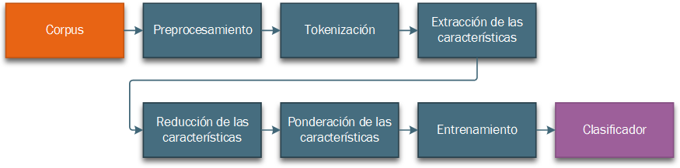
4. Clasificación de textos/documentos
CORPUS: Obtener los datos del corpus (descargar los tweets) para entrenar los algoritmos.
PREPROCESAMIENTO: Se limpian y normalizan (mayúsculas, errores ortográficos, etc) los mensajes (tweets), con el objetivo de reducir o eliminar aquellos datos que puedan influir de manera negativa en el resultado final.
TOKENIZACIÓN: Donde el mensaje (tweet) se divide en unidades más pequeñas o tokens y que habitualmente son las palabras.
CARACTERIZACIÓN: A partir de los tokens se extraen las características que representen a los mensajes originales y, de manera opcional, se puede aplicar de un método para reducir su número.
Para finalizar, estas características se ponderan en función de la importancia que se les quiera dar y con ellas se entrenan los clasificadores
corpus: Conjunto de textos debidamente etiquetados con su respectivo sentimiento y que sea representativo, aleatorio y equilibrado según el contexto.

Slide 31
4. Clasificación de textos/documentos
Macro proceso
Corpus
Algoritmo de machine learning
Clasificador
1°
Texto sin clasificar
Clasificador
Texto clasificado
2°

Slide 32
4. Clasificación de textos/documentos
Corpus
Uno de los problemas de los métodos supervisados es la necesidad de contar con un juego de pruebas representativo y previamente etiquetado para entrenar los algoritmos de aprendizaje automático, es decir, un corpus:
Desde el Taller de Análisis de Sentimientos (TASS) que pertenece a la Sociedad Española para el Procesamiento del Lenguaje Natural (SEPLN) existen publicadas tres corpus que son los de más uso para nuestro idioma “El español” para analizar tweets:
General Corpus, que incluye 68000 tweets escritos en español por 150 personajes y celebridades conocidas dentro del mundo de la política, economía, comunicación y cultura y que fueron obtenidos entre noviembre de 2011 y marzo de 2012.
Politics Corpus, que ofrece 2500 tweets extraídos durante la campaña de Elecciones a las Cortes Generales de España de 2011. Estos mensajes mencionan a los cuatro partidos políticos más relevantes de aquel momento: PP, PSOE, IU y UPyD.
International TASS Corpus (InterTASS): contiene 3400 mensajes de Twitter escritos en español y sobre cualquier tipo de tema.
Los mensajes del corpus se encuentran clasificados en cuatro y seis categorías de sentimiento: Muy positivo (P+), Positivo (P), Neutro (NEU), Negativo (N), Muy negativo (N+) y Sin sentimiento (NONE).
Pero para optimizar los análisis de sentimientos reduciremos a cuatro categorías:
Positivo (P), Neutro (NEU), Negativo y Sin sentimiento (NONE).
¿Cual es la diferencia entre un texto Neutro (NEU) y uno Sin sentimiento (NONE)?

Slide 33
4. Clasificación de textos/documentos
Corpus
Diferencia entre mensajes sin sentimiento (NONE) y mensajes neutros (NEU)
sin sentimiento (NONE) | mensajes neutros (NEU)
Los primeros son precisamente eso, tweets en los que no se expresa ninguna idea positiva ni negativa | Poseen un sentimiento “a medio camino” entre lo positivo y lo negativo y éste puede ser debido a dos razones: que las palabras usadas sean realmente neutras (AGREEMENT) o bien que contengan palabras tanto positivas como negativas en el mismo mensaje (DISAGREEMENT)
“Los retos urgentes de las entidades locales frente al coronavirus https://www.ins.gov.co/” | Ivan Duque: ''Intentaremos repartir de manera equitativa los costos de esta crisis económica. La primera obligación de un gobernante es ser justo"
 | “Soy y seré del grupo parlamentario durante la legislatura pero discrepo de la exclusión y el reparto. Por eso seré un senador leal pero trabajador.”

Slide 34
4. Clasificación de textos/documentos
Corpus
La siguiente tabla muestra el número de tweets de cada clase y para cada una de las colecciones a las que pertenecen
 | Positivo (P) | Negativo (N) | Neutro (NEU) | Sin sentimiento (NONE)
General Corpus | 25117 | 18026 | 1975 | 22899
Politics Corpus | 613 | 681 | 933 | 221
International TASS Corpus | 1116 | 1404 | 418 | 475
TOTAL (%) | 26846 (36%) | 20111 (27%) | 3326 (5%) | 23595 (32%)
73.878 tweets

Slide 35

5. Fases de preparación del corpus
Creación del clasificador de línea base.
Ponderación
Reducción de características
Extracción de características
Tokenización
Preproceso

Slide 36
5.1. Preprocesamiento
Estas son las reglas que vamos a utilizar:
Normalización de mayúsculas y minúsculas (todo a minúsculas)
Tratamiento de la duplicidad de caracteres, ejemplo: “Qué aburrimiento tengo” o “Qué aburrimientooooooo tengoooooooooo”.
Eliminación de tildes: en las redes sociales los usuarios no acostumbran a hacer un buen uso de las tildes.
Eliminación de números
Eliminación de retweets
Eliminación de retornos de carro: algunos mensajes de Twitter contienen saltos de línea y retornos de carro, por lo que el texto aparece escrito en diferentes líneas.
Normalización de la onomatopeya de las risas, ejemplo: “ajaajajjaj”, “jojjojoj”, “jaaaajjj”, “jajaja”, “jeje”, “jijijiji”, “lol” acrónimo de “Laughing out loud” que es “reírse en voz alta”.
Eliminación de menciones, enlaces y hashtags
Normalización de jerga, en las redes sociales se utiliza un lenguaje coloquial y muy informal que hace uso intensivo de abreviaturas y secuencias de caracteres sin aparente sentido. Por ejemplo “q” en lugar de “que”, “tb” en lugar de “también”, “dtb” en lugar de “Dios te Bendiga” o el clásico “tqm” para referirse a “te quiero mucho”

Slide 37
5.2. tokenización
Se tomara cada uno de los mensajes (tweets) y uno por uno se dividirán en unidades más pequeñas denominadas “tokens”:
#FelizViernes para todos!! ☺
#FelizViernes
para
todos
!
!
☺
Preservando los #, emoticones, enlaces, entre otros.

Slide 38


5.3. Extracción de características
Se representara cada mensaje (tweet) por su lista de tokens llamadas “unigramas”.
☺
mi
familia
para
para
☺
todos
!
#FelizLunes
☺
!
#FelizViernes

Slide 39
5.4. Reducción de las características
Esta fase es opcional y su objetivo es disminuir el número de características del corpus mediante la eliminación de determinados tokens o de su conversión buscando una misma manera de representarlos. Existe tres técnicas habituales para llevar a cabo esta tarea:
Eliminación de stopwords: : Eliminar un conjunto de palabras que, aunque son necesarias para construir oraciones con sentido, carecen de información que ayude a determinar la polaridad (positiva/negativa) de los textos en los que se encuentran.
Lematización: Transforma cada palabra en su lema mediante el uso de diccionarios y de un proceso de análisis morfológico. A modo de ejemplo, la lematización convertiría la palabra “guapas” a su lema “guapo”
Stemming: Otro método de normalización morfológica pero más agresivo que la lematización. En este caso, una palabra se transforma a su raíz por medio de la supresión de sus sufijos e inflexiones. Siguiendo el ejemplo anterior, las palabras “bellas” , “bellos” se convertiría a su raíz, “bell”.

Slide 40
5.5. Ponderación
Esta fase aplicaremos varias técnicas para ponderar las características extraídas de los textos según su importancia (aplicando pesos), las más conocidas son:
Binaria: Se califica con 1 si contiene la característica o 0 si no.
Frecuencia absoluta: lo mismo que binaria pero se le suma las veces que aparece en el mensaje.
Frecuencia relativa: igual a la absoluta pero con normalización de los pesos de las características teniendo presente la tamaño (número de letras) del mensaje.
TF-IDF (Term Frequency – Inverse Document Frecuency): da mayor peso a las características que aparecen en el corpus pero en pocos mensajes.

Slide 41
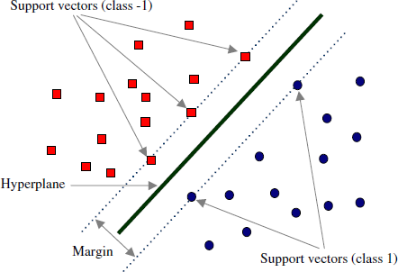
5.6. Clasificador de línea base.
Máquinas de vectores de soporte (Support Vector Machines, SVMs):
tiene las siguientes ventajas:
Ofrece una precisión bastante alta en comparación con otros clasificadores como regresión logística o los arboles de decisión, son más rápidos que las “naive bayes” y usan poca memoria para sus procesos.
Su uso se ve en aplicaciones como :
Detección de rostros.
Clasificación de correos electrónicos (spam).
Artículos de noticias (contextos).
Recomendaciones personalizadas en e-commerce
Desventajas:
No son buenos con grandes cantidades de datos

